Slide 1
Математикадан Оқушыларды Олимпиадаға Дайындау

Slide 2
IMO-International Mathematical Olympiad

Slide 3
Қытай Алғашқы рет қатысқан жылы: 1985. Алтын: 142. Күміс: 32. Қола: 6. Грамота: 0.

Slide 4
АҚШ Алғашқы рет қатысқан жылы: 1974. Алтын: 116. Күміс: 108. Қола: 29. Грамота: 1.

Slide 5
Ресей Алғашқы рет қатысқан жылы: 1992. Алтын: 91. Күміс: 49. Қола: 10. Грамота: 0.

Slide 6
Қазақстан Алғашқы рет қатысқан жылы: 1993. Алтын: 14. Күміс: 25. Қола: 57. Грамота: 26.

Slide 7
Л.Эйлер атындағы олимпиадасы Сетевая олимпиадасы Республикалық олимпиада АТМО МОШП

Slide 8
Перманентті олимпиада

Slide 10
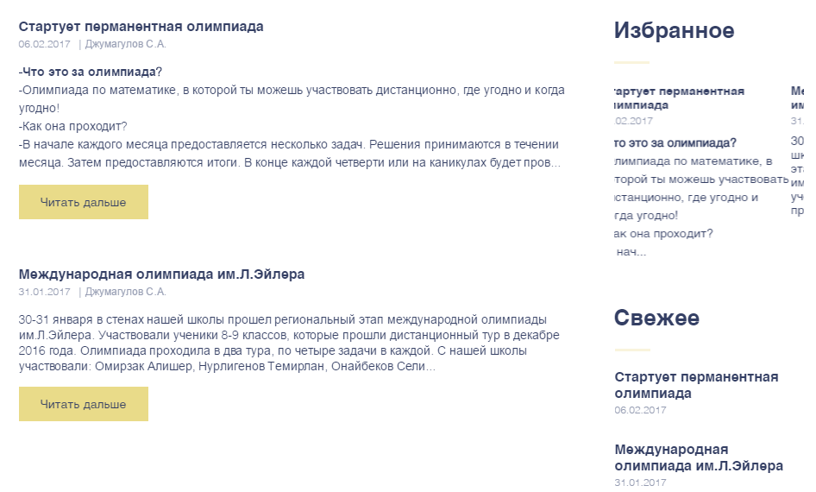

Slide 12
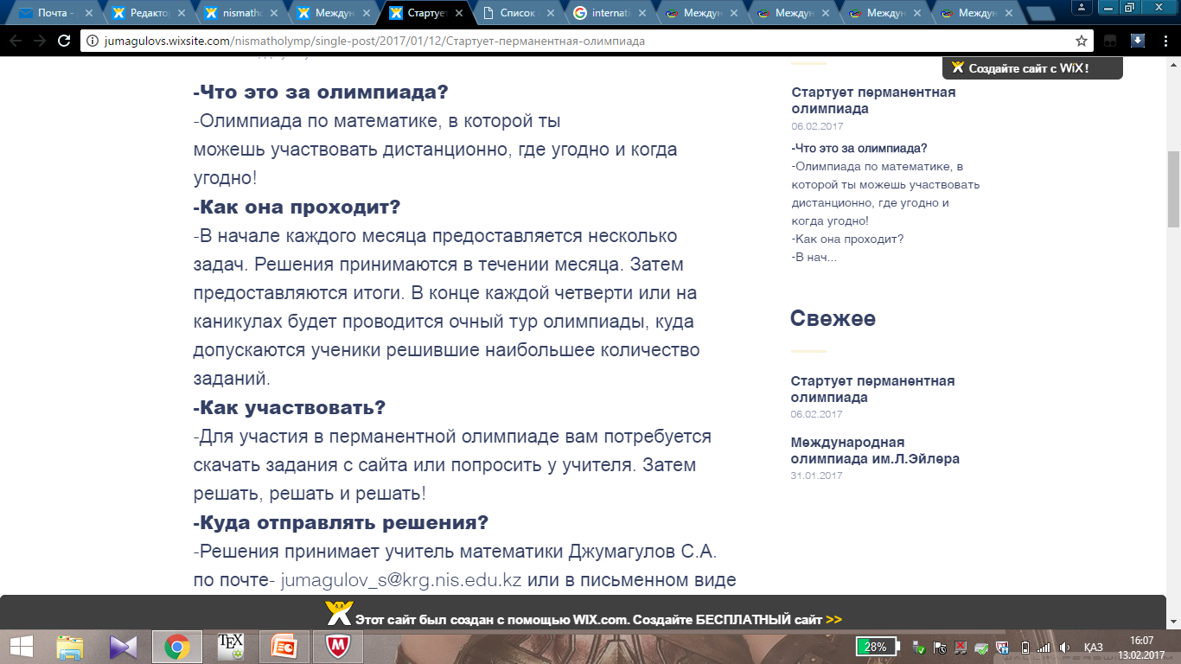

Slide 13
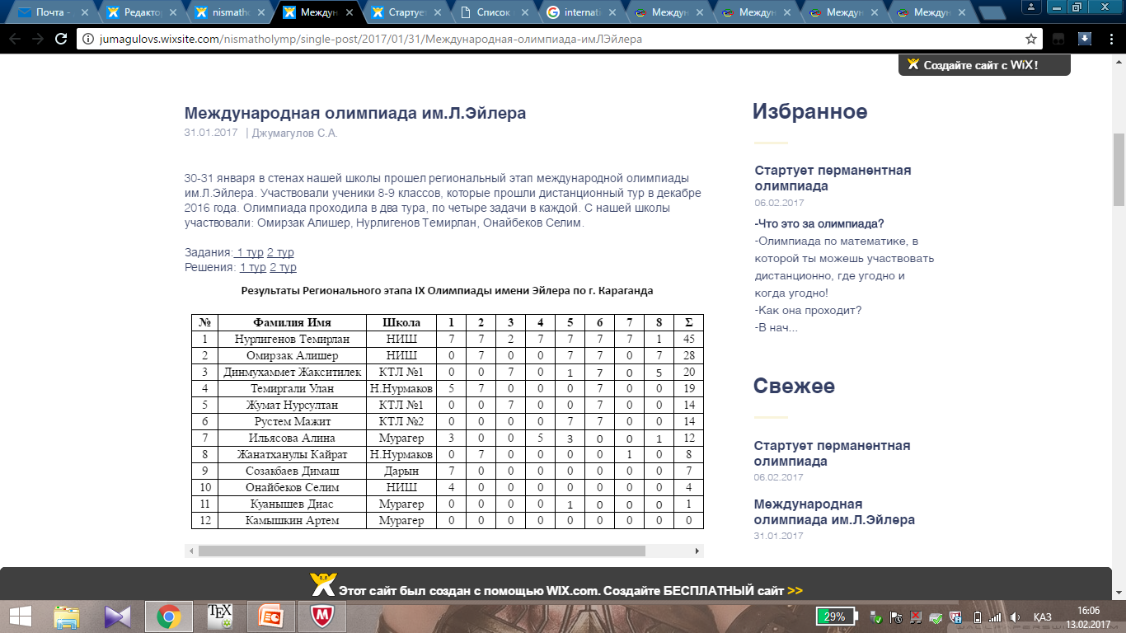

Slide 14
www.wix.com www.ucoz.ru

